Slide 1
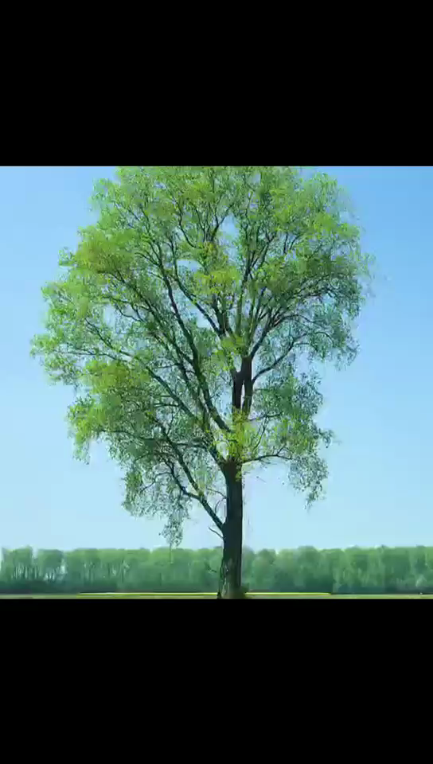

Slide 2
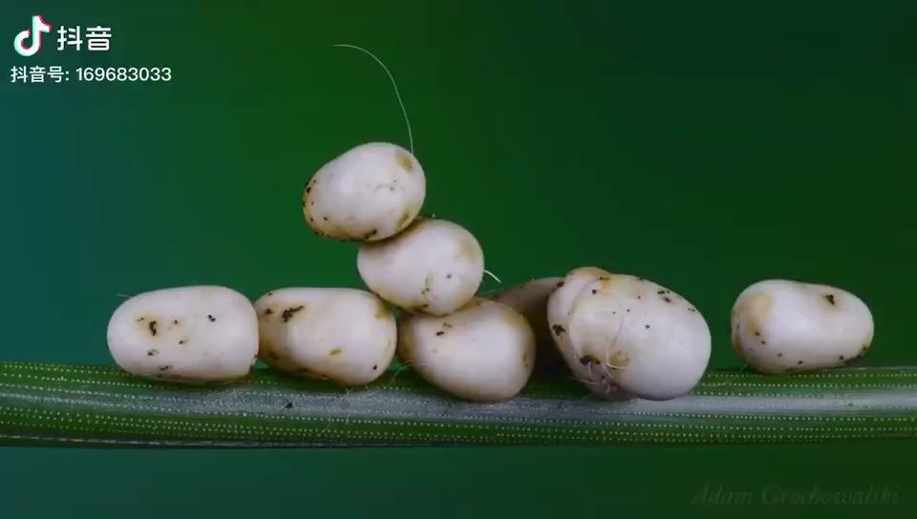

Slide 3
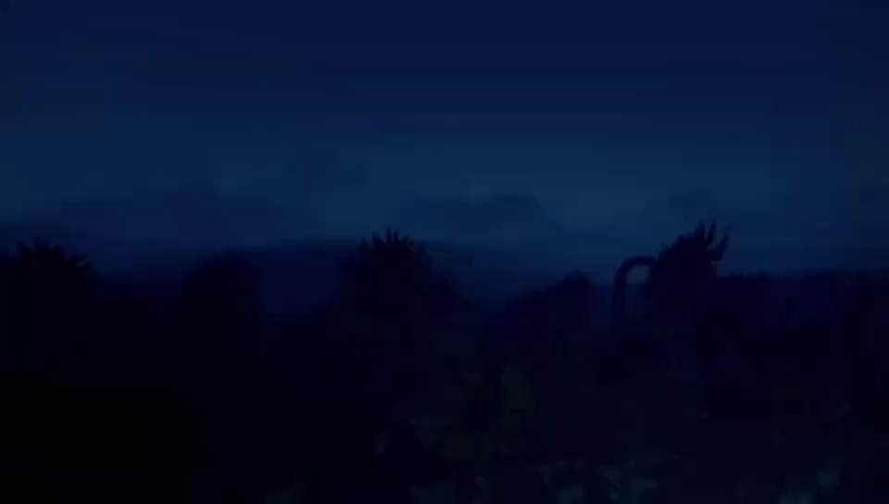

Slide 4

16.金色的草地

Slide 5
我们住在乡下，窗前是一大片草地。草地上长满了蒲公英。当蒲公英盛开的时候，这片草地就变成金色的了。
pú yīng

Slide 6
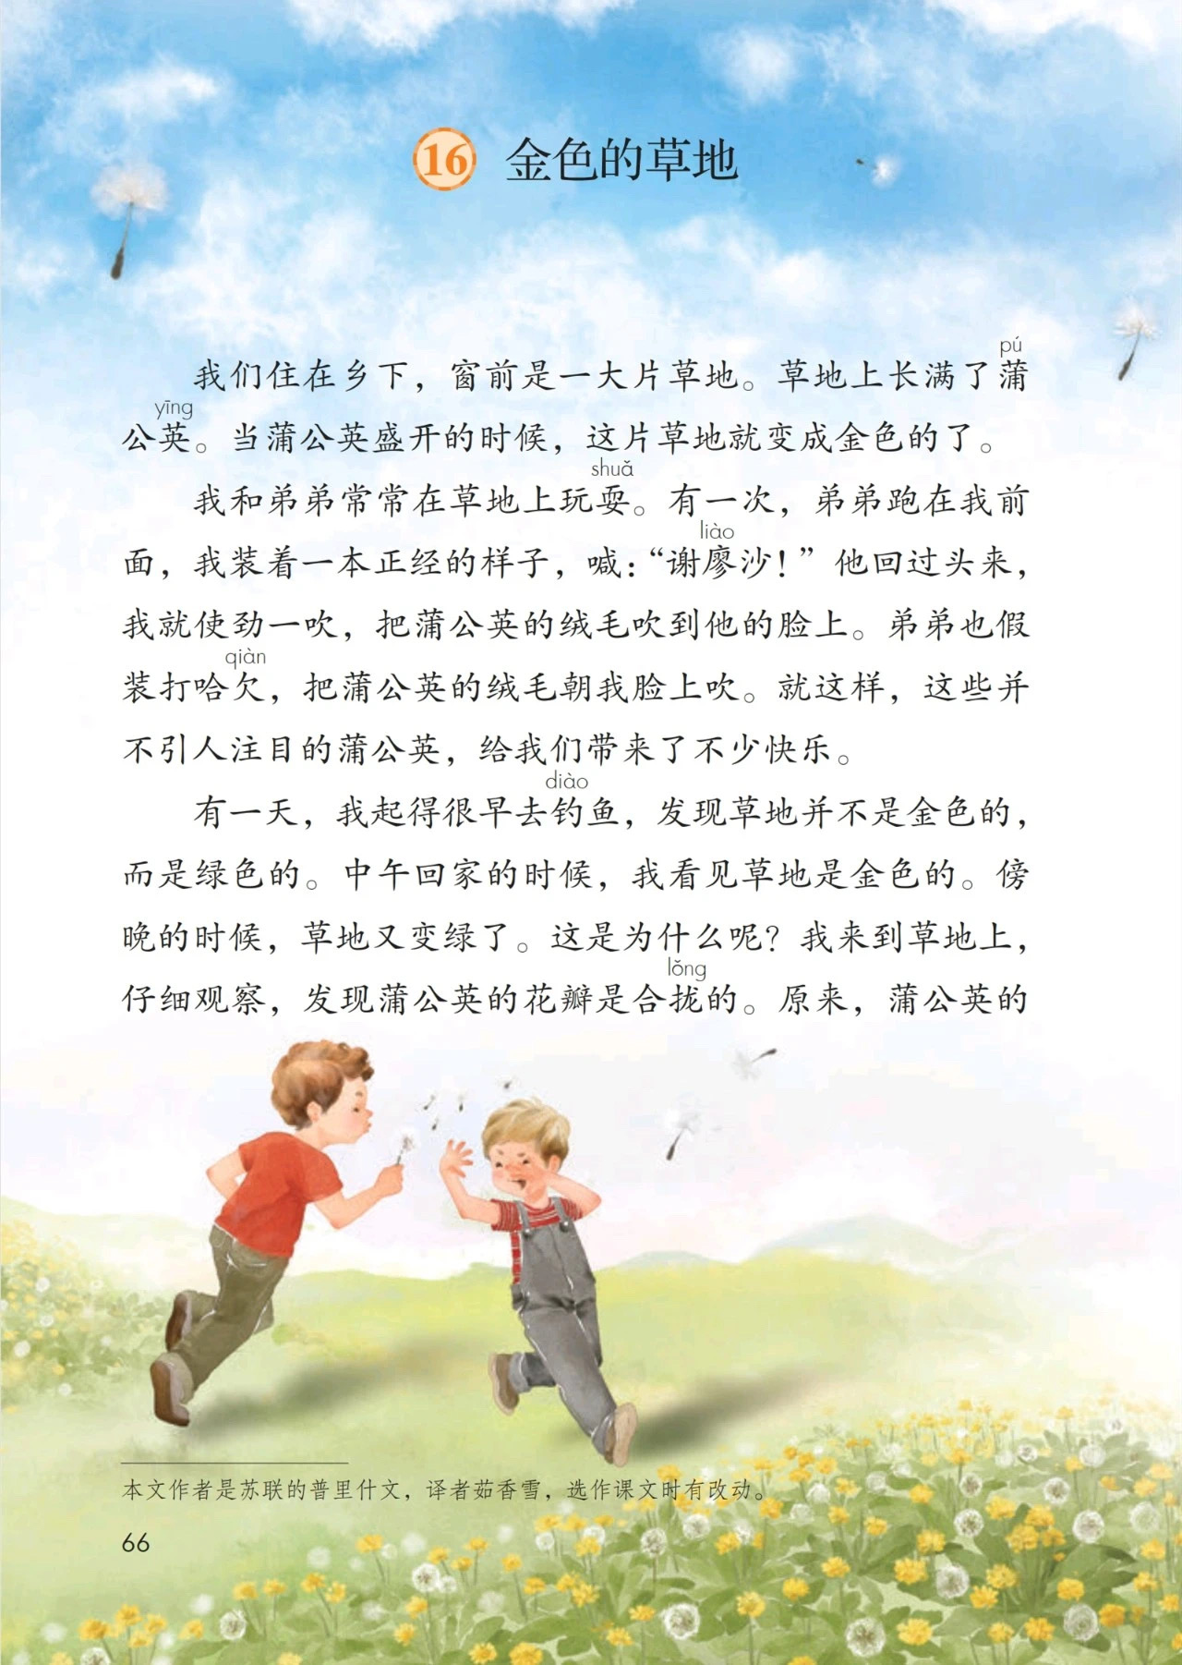
朗读要求：
①自由朗读课文，读准字音，读通句子，标上小节号，难理解的词语圈一圈。
②完成填空：这是一片（ ）的草地。

Slide 7
________________ _______________ _______________。
（ 谁？ ） （在哪里？） （干什么？）

Slide 8
叫喊 打哈欠 一本正经

Slide 9
观 察 张 开 合 拢

Slide 10
有一天，我起得很早去钓鱼，发现草地并不是金色的，而是绿色的。中午回家的时候，我看见草地是金色的。傍晚的时候，草地又变绿了。这是为什么呢？我来到草地上，仔细观察，发现蒲公英的花瓣是合拢的。原来，蒲公英的花就像我们的手掌，可以张开、合上。花朵张开时，花瓣是金色的，草地也是金色的；花朵合拢时，金色的花瓣被包住了，草地就变成绿色的了。

Slide 11
有一天，我起得很早去钓鱼，发现草地并不是金色的，而是绿色的。中午回家的时候，我看见草地是金色的。傍晚的时候，草地又变绿了。这是为什么呢？我来到草地上，仔细观察，发现蒲公英的花瓣是合拢的。原来，蒲公英的花就像我们的手掌，可以张开、合上。花朵张开时，花瓣是金色的，草地也是金色的；花朵合拢时，金色的花瓣被包住了，草地就变成绿色的了。

Slide 12
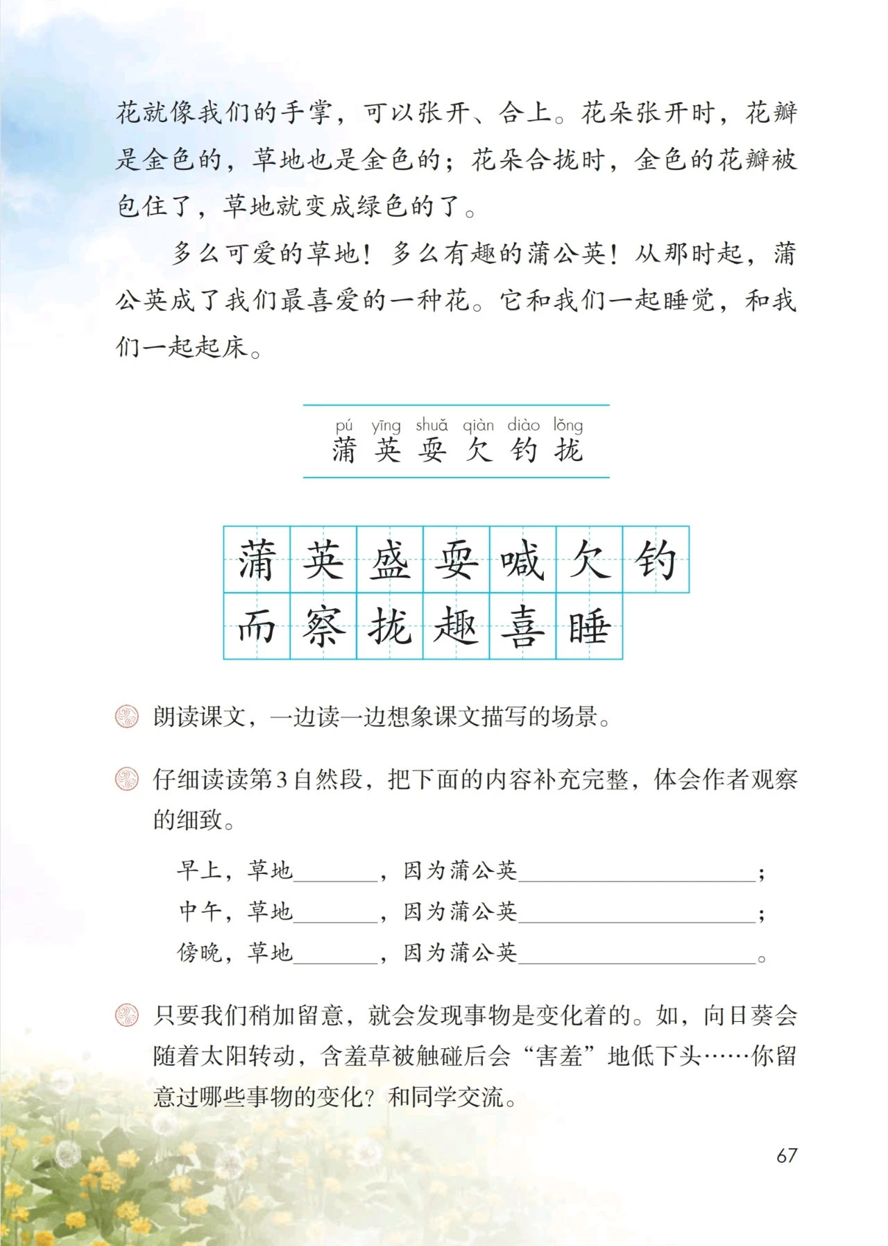
有一天，我起得很早去钓鱼，发现草地并不是金色的，而是绿色的。中午回家的时候，我看见草地是金色的。傍晚的时候，草地又变绿了。
早上，草地 是绿色的 ;中午，草地 是金色的 ；傍晚，草地 是绿色的 。

Slide 13
有一天，我起得很早去钓鱼，发现草地并不是金色的，而是绿色的。中午回家的时候，我看见草地是金色的。傍晚的时候，草地又变绿了。
早上，草地 是绿色的 ;中午，草地 是金色的 ；傍晚，草地 是绿色的 。

Slide 14
有一天，我起得很早去钓鱼，发现草地并不是金色的，而是绿色的。中午回家的时候，我看见草地是金色的。傍晚的时候，草地又变绿了。
早上，草地 是绿色的 ;中午，草地 是金色的 ；傍晚，草地 是绿色的 。

Slide 15
有一天，我起得很早去钓鱼，发现草地并不是金色的，而是绿色的。中午回家的时候，我看见草地是金色的。傍晚的时候，草地又变绿了。这是为什么呢？我来到草地上，仔细观察，发现蒲公英的花瓣是合拢的。原来，蒲公英的花就像我们的手掌，可以张开、合上。花朵张开时，花瓣是金色的，草地也是金色的；花朵合拢时，金色的花瓣被包住了，草地就变成绿色的了。

Slide 16
有一天，我起得很早去钓鱼，发现草地并不是金色的，而是绿色的。中午回家的时候，我看见草地是金色的。傍晚的时候，草地又变绿了。这是为什么呢？我来到草地上，仔细观察，发现蒲公英的花瓣是合拢的。原来，蒲公英的花就像我们的手掌，可以张开、合上。花朵张开时，花瓣是金色的，草地也是金色的；花朵合拢时，金色的花瓣被包住了，草地就变成绿色的了。

Slide 17
时间
草地的颜色
原因
早上，草地 ，因为蒲公英 ；
中午，草地 ，因为蒲公英 ；
傍晚，草地 ，因为蒲公英 ；

Slide 19
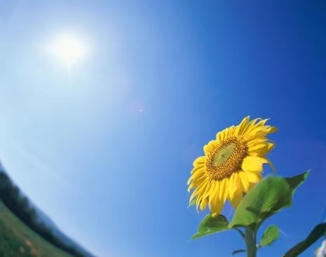
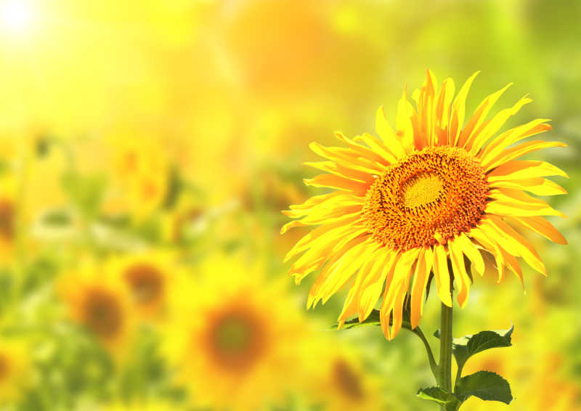
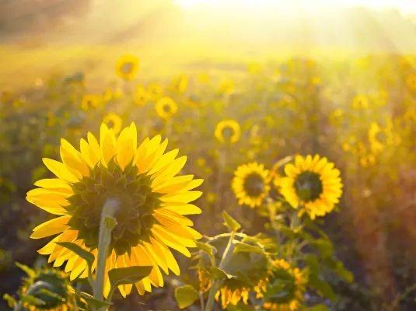
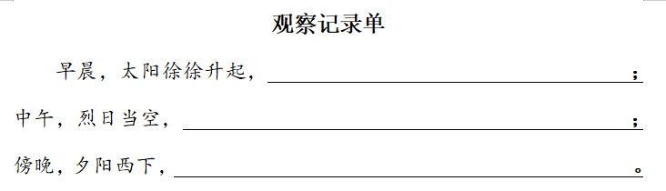
早 晨
中 午
傍 晚

Slide 20
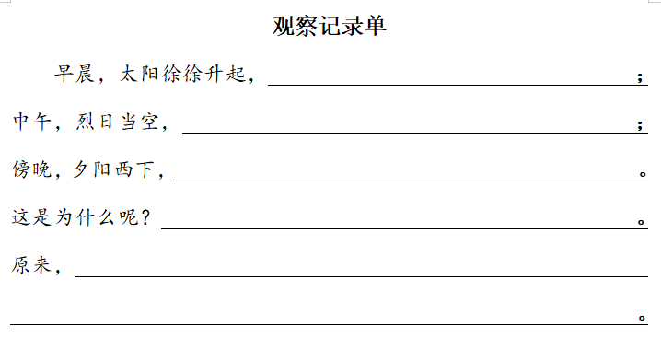

Slide 21
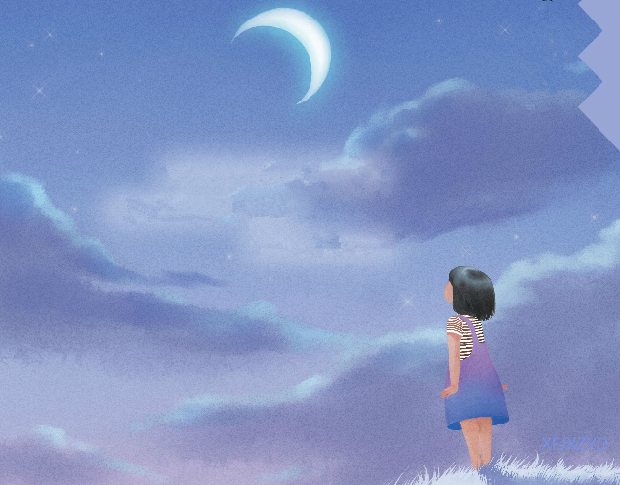
第五单元
生活中不缺少美，只是缺少发现美的眼睛。
——【法国】罗 丹

Slide 22
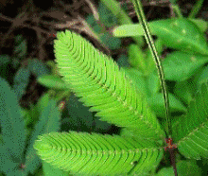

Slide 23
1
4
2
3

